Slide 1
Maitinimo organizavimo bendrieji aspektai
2023-04-18
Parengė: dietistė, visuomenės sveikatos ir maisto saugos specialistė, Eglė Saulevičienė

Slide 2
Tūrinys:
Maitinimo organizavimo dokumentai
Patiekalų/produktų/igredientų dažnumas
Rekomenduojami ir draudžiami produktai organizuojant vaikų maitinimą
Sveikatai palanki mityba, kas tai?
Kaip apdoroti, kad būtų sveikatai palanku?
Integracinio meniu patiekalų pavyzdžiai
Naudingiausi skysčiai

Slide 3
Maitinimo organizavimas
Vaikų ugdymo įstaigose maitinimas organizuojamas vadovaujantis Vaikų maitinimo organizavimo tvarkos aprašu, patvirtintu Lietuvos Respublikos sveikatos apsaugos ministro 2011 m. lapkričio 11 d. įsakymu Nr. V-964 „Dėl Vaikų maitinimo organizavimo tvarkos aprašo patvirtinimo“.
Taip pat, nurodomi dveji teisės aktai:
Lietuvos Respublikos sveikatos apsaugos ministro 2011 m. lapkričio 11 d. įsakymas Nr. V-964 „Dėl maitinimo organizavimo ikimokyklinio ugdymo, bendrojo ugdymo ir vaikų socialinės globos įstaigose tvarkos aprašo patvirtinimo“ (Žr. galiojančią redakciją)
Lietuvos Respublikos sveikatos apsaugos ministro 1999 m. lapkričio 25 d. įsakymas Nr. 510 ,, Dėl Rekomenduojamų paros maistinių medžiagų ir energijos normų tvirtinimo“ (Žr. galiojančią redakciją)

Slide 4
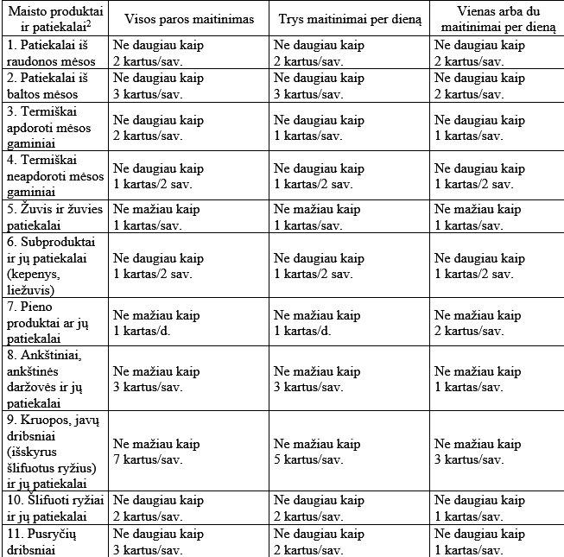
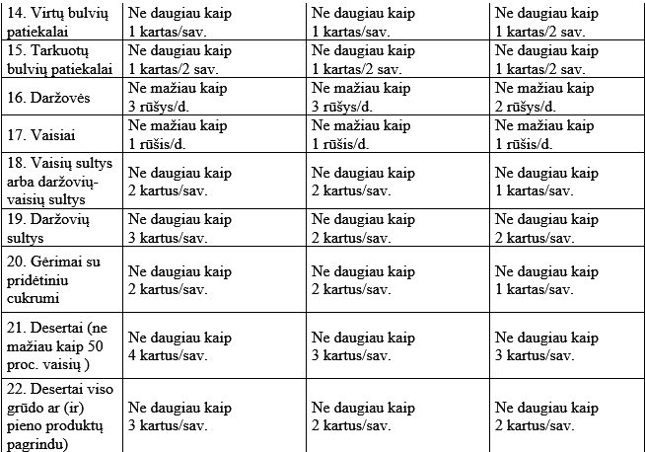
Patiekalų/produktų/igredientų dažnumas
*
*

Slide 5
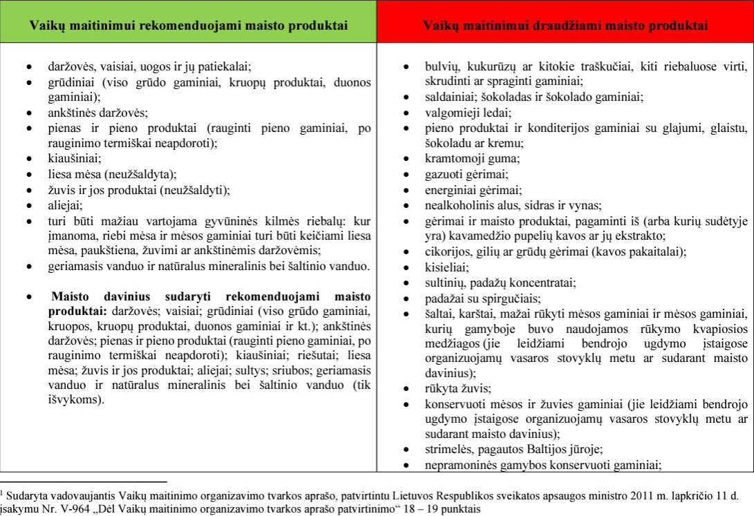
Rekomenduojami ir draudžiami produktai organizuojant vaikų maitinimą

Slide 6
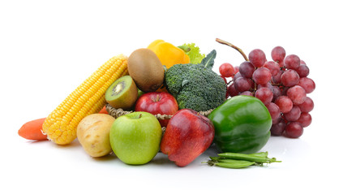
Sveikatai palanki mityba tai:
Mityba, kurioje dominuoja natūralus, šviežias, kuo mažiau termiškai apdorotas maistas, savyje neturintis pridėtinio cukraus, konservantų, sintetinių dažiklių, transriebalų.

Slide 7
Sveiko patiekalo gamyba
Vietoje kepimo – virimas, troškinimas, apdorojimas garais.
Kepimo, ypač riebaluose, metu susidaro kancerogeninės medžiagos, transriebalai. Toks maisto ruošimo būdas nerekomenduojamas.
Virimas, virimas garuose ar troškinimas yra patys sveikiausi maisto ruošimo būdai. Tokiu būdu išlaikoma spalva, kvapas, sultingumas, vitaminai ir nekeliama žala sveikatai.

Slide 8
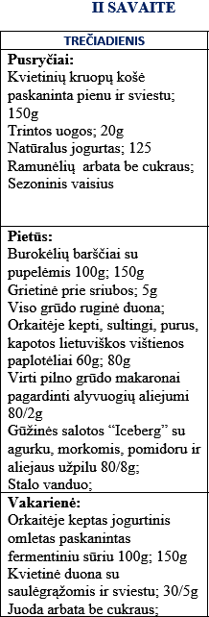
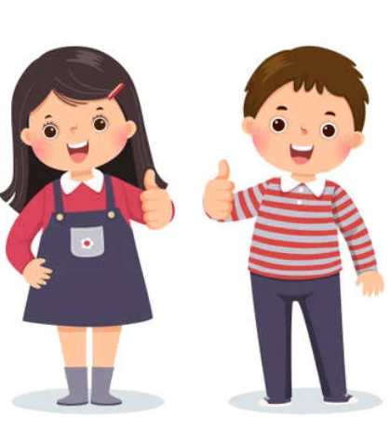
Patiekalų pavyzdžiai

Slide 9
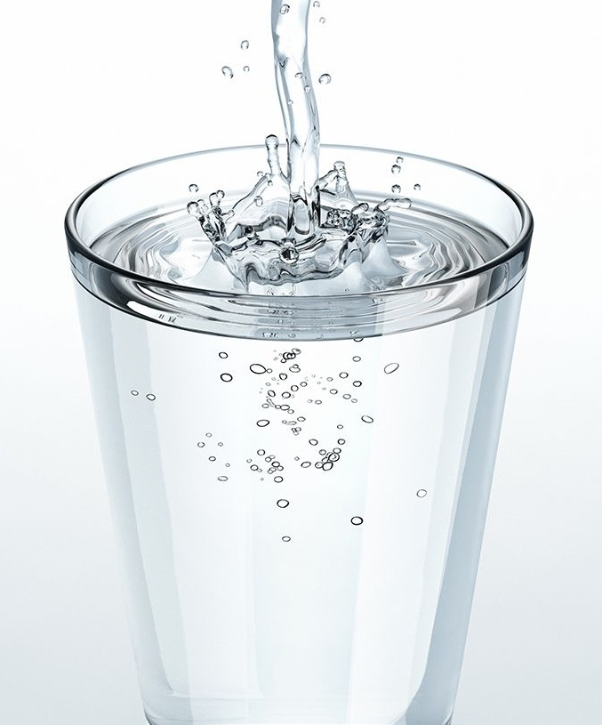
Vanduo. Kodėl toks svarbus?
Vanduo yra pagrindinis energijos šaltinis organizmo gyvavimui.
Vanduo padeda ląstelėms atsinaujinti.
Vandens hidrolitinė savybė padeda išsklaidyti medžiagas į
pirminius komponentus, yra būtina pasisavinimo gerinimui.
Vanduo yra kaip “klijai”, suriša ląstelių membranas į visumą.
Žmogaus virškinimo sistemai.
Organizmo šilumos procesams reguliuoti
(saugo nuo perkaitimo).
Vanduo pašalina iš organizmo nuodingas medžiagas ir medžiagų apykaitos šalutinius produktus.
Nuo vandens kiekio organizme labiausiai priklauso smegenų, širdies, plaučių ir raumenų veikla.
Nepakankamas organizmo aprūpinimas vandeniu gali sukelti ląstelių dehidrataciją, suardyti cheminę organizmo pusiausvyrą ir sukelti įvairias ligas.

Slide 10
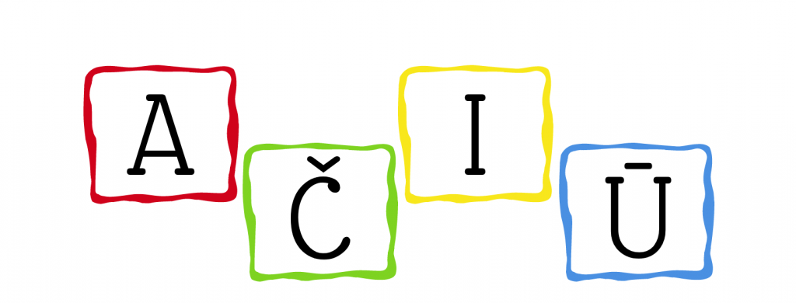
Ačiū už Jūsų dėmesį

Slide 11
Gal turite klausimų?

